Slide 1

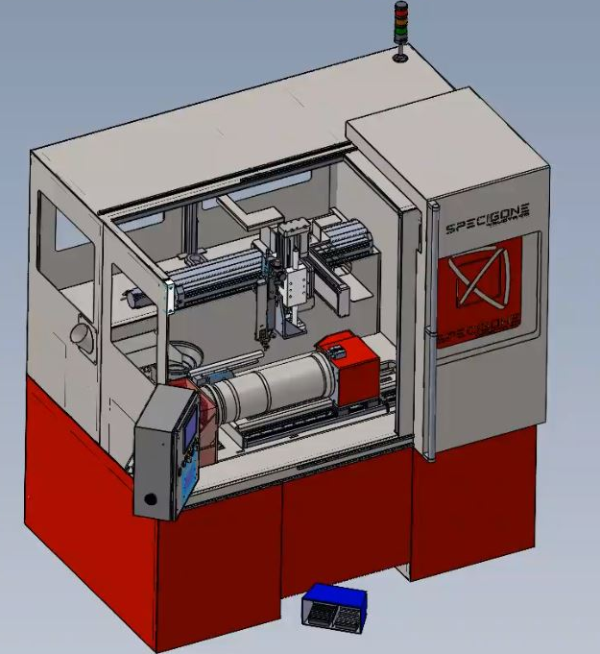
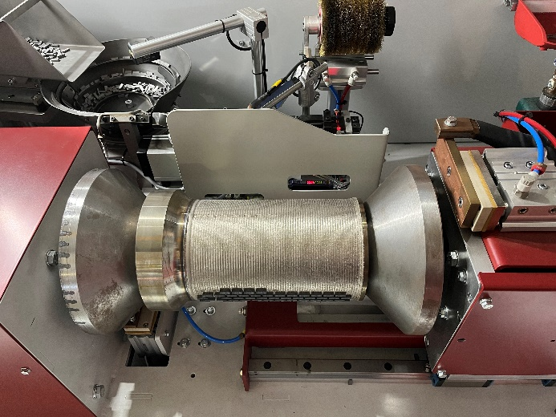
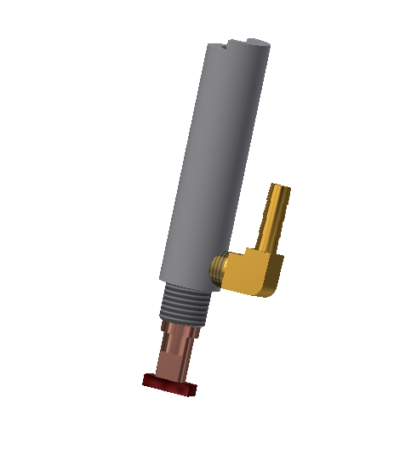
    Technoplaquette (bearing):
Mise au point, Test d’endurance
Réception machine
Départ US Conroe
Utilisation industrielle
Réalisation machine
01 Juillet 2022
Phase en cours.
Problèmes résolus :
- Contacteurs sécurité
- Modifications armoire électrique
- Modifications programme automate
- 17/11 : alimentation bol
Reste :
- Installation câble liaison écran poste à souder
- Modification électrode soudage (amélioration refroidissement et montage)
- Faire des bearings complets
Décembre 2022

